Slide 1
Министерство науки и высшего образования РФ
Федеральное государственное бюджетное образовательное учреждение высшего образования
«Рыбинский государственный авиационный технический университет
имени П.А. Соловьева»
Институт информационные технологии и системы управления
Кафедра математического и программного обеспечения
электронных вычислительных средств
Отчёт по учебной практике
Исследование методов прогнозирования траектории движения объекта
Рыбинск 2025
Студент группы ПИМ-24 | Ананьев Г.Е.
Руководитель к.т.н., доцент | Задорина Н.А.

Slide 2
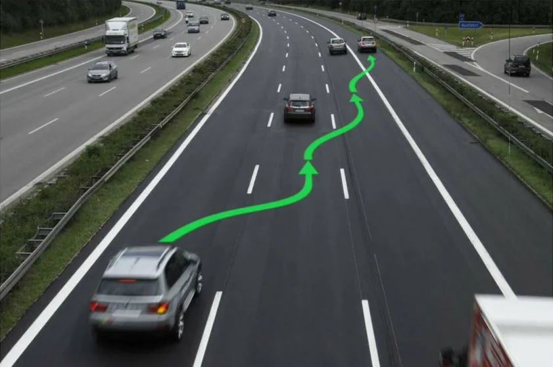
Прогнозирование траектории движения объекта
Прогнозирование траектории движения объектов — это междисциплинарная область, объединяющая методы программирования, машинного обучения, робототехники, физики и анализа данных.
Цель – предсказание положения объекта в пространстве в будущем.

Slide 3
Научная новизна исследования
Разрабатываемый алгоритм сможет эффективно работать в условиях неопределенности и разнообразия моделей движения без необходимости предварительной настройки под конкретные типы траекторий.
Так же новизна достигается за счёт достижения баланса между тремя критически важными параметрами:
точностью прогнозирования,
скоростью обработки данных,
ресурсозатратностью.

Slide 4
Краткое описание решения
Решение будет программным модулем с возможностью внедрения в крупные системы.
Классификация объектов может использоваться для адаптации параметров модели.
Горизонт прогнозирования 1-10 секунд.
Универсальность заключается в способности адаптироваться к изменяющимся траекториям движения объектов.

Slide 5
Сферы применения
Автономные транспортные средства.
Робототехника.
Компьютерное зрение.
Аэрокосмическая отрасль.
Игровая индустрия.
Автоматизированные системы управления воздушным движением

Slide 6
Проблемы предметной области
Неопределённость и динамичность среды (шумы, препятствия, непредсказуемость).
Вычислительные ограничения (ресурсоёмкость, латентность).
Недостаток качественных данных.
Модельные ограничения (компромисс между скоростью и точностью).
Этические и правовые аспекты (ответственность за ошибки, конфиденциальность).
Мультиагентные взаимодействия (взаимодействие групп объектов).

Slide 7
Критерии оценки решения задачи прогнозирования
Критерий | Метрики/Подходы
Точность | MSE, MAE, FDE, ADE
Скорость | Латентность, количество прогнозов в единицу времени
Устойчивость к шумам | MSE при шуме
Адаптивность | Время восстановления к точному прогнозу
Ресурсоёмкость | RAM, CPU/GPU нагрузка
Масштабируемость | Латентность при N объектах
Обобщающая способность | F1-score
Учёт взаимодействий | Collision Rate, Social Compliance
Координация прогнозов | Учёт взаимодействия группы объектов

Slide 8
Сравнение методов по метрикам
Метод | ADE (м) 5 сек | FDE (м) 5 сек | MSE (м²) 5 сек | Латентность (мс) | Ресурсы (RAM)
Физические модели | 1.2-2.0 | 2.5-4.0 | 1.5-4.0 | 1-5 | < 50 МБ
LSTM | 0.7-1.1 | 1.4-2.2 | 0.8-1.5 | 50-100 | 500-800 МБ
Transformer | 0.4-0.6 | 0.8-1.5 | 0.3-0.8 | 100-200 | 1.5-3 ГБ
Гибридные модели | 0.5-0.8 | 1.0-1.8 | 0.6-1.2 | 60-120 | 700 МБ-1.5 ГБ
Фильтр Калмана | 0.9-1.5 | 1.8-3.0 | 1.0-2.5 | 5-20 | < 100 МБ
GAN | 0.6-0.9 | 1.2-2.0 | 0.7-1.4 | 80-150 | 1-2 ГБ
Particle Filters | 0.8-1.2 | 1.6-2.5 | 1.0-1.8 | 20-50 | 200-500 МБ
GNN | 0.4-0.65 | 0.9-1.6 | 0.35-0.7 | 40-80 | 800 МБ-2 ГБ

Slide 9
Анализ статей
Статья | Актуальность | Существующие решения | Постановка задачи | Предлагаемое решение
ИСПОЛЬЗОВАНИЕ УНИВЕРСАЛЬНОГО АЛГОРИТМА ПРОГНОЗИРОВАНИЯ ДЛЯ ТРАЕКТОРНОЙ ОБРАБОТКИ В АВТОМАТИЗИРОВАННЫХ СИСТЕМАХ УПРАВЛЕНИЯ ВОЗДУШНЫМ ДВИЖЕНИЕМ. Калинов С.Д., Земсков Ю.В. | Рост воздушного трафика, безопасность | Альфа-бета фильтр, фильтр Калмана | Повышение точности прогноза координат ВС | Универсальный алгоритм с гауссовым ядром, снижение СКО на 20%
ПРИМЕНЕНИЕ ФИЛЬТРА КАЛМАНА В ЗАДАЧАХ ТРЕКИНГА ВОЗДУШНЫХ ОБЪЕКТОВ. М.Б. Пименова. | Отслеживание при окклюзии, маневры | Фильтры частиц, метод Виолы-Джонса | Адаптация к маневрам и пропаданию объекта | Фильтр Калмана + цветовая сегментация, коррекция траектории
Реализация фильтра частиц для построения траектории на графе. Кобелева А.О. | Локализация без GPS | Радиоизмерения, инерциальные датчики | Привязка траектории к графу шахты | Фильтр частиц с байесовской фильтрацией, имитационная модель
ПРОГНОЗИРОВАНИЕ ТРАЕКТОРИИ ДВИЖУЩЕЙСЯ ЦЕЛИ С ИСПОЛЬЗОВАНИЕМ ФОТО-ДАННЫХ И ФИЛЬТРА ЧАСТИЦ. Нгуен Минь Хонг. | Нелинейные траектории | EKF, UKF | Прогноз для нелинейных систем | Фильтр частиц с 3D-моделированием в MATLAB, сравнение с Калманом
Прогнозирования движения объектов. Коптев Б.А., Розов А.К., Романовский А.Ф. | Ошибки измерений, время прогноза | Внешнетраекторные методы | Минимизация ошибок прогноза | Полиномиальная модель (ряд Тейлора) + апериодическая фильтрация
ПРИМЕНЕНИЕ ИСКУССТВЕННОЙ НЕЙРОННОЙ СЕТИ ДЛЯ РЕШЕНИЯ ЗАДАЧ ПРОГНОЗИРОВАНИЯ ДВИЖЕНИЯ НАЗЕМНЫХ ОБЪЕКТОВ. Соколов Д.Ю. | Нелинейные траектории, глубина данных | Классические НС, интерполяция | Учет последовательности точек | Рекуррентная НС с пространственной привязкой, обучение по Хеббу/Видроу-Хоффа
АЛГОРИТМ ПРОГНОЗИРОВАНИЯ ТРАЕКТОРИИ ДВИЖЕНИЯ ЦЕЛИ. Мельников П.Н. | Непредсказуемые маневры цели | Фильтрация параметров движения | Снижение ошибок для криволинейных траекторий | Два метода: ряд Тейлора + система координат скорости, оценка качества через запаздывание

